Slide 1
Ochrona środowiska
Działania Urzędu Miejskiego w Żarach

Slide 2
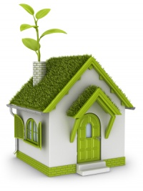
PROGRAM WYMIANY PIECÓW
W celu poprawy jakości powietrza w mieście Żary od 2017 roku wprowadzono program udzielania dotacji celowej na wymianę ogrzewania. W latach 2017-2018 mieszkańcom Żar udzielono dotacji, angażując przy tym środki pochodzące z budżetu gminy w wysokości 917.313,00 zł, co pozwoliło zlikwidować ok. 200 palenisk z terenu miasta Żary.
Wymiana pieca lub kotła węglowego, to czystsze powietrze w Naszym mieście i w efekcie lepsze zdrowie jego mieszkańców.

Slide 3
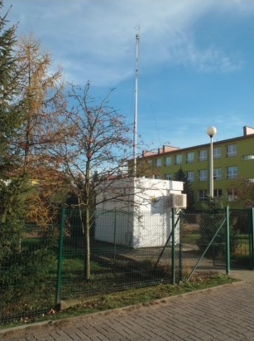
ROZBUDOWA SIECI MONITORINGU POWIETRZA W ŻARACH
W 2018 roku Gmina Żary o statusie miejskim zakupiła urządzenie do rozbudowy stacji monitoringu jakości powietrza zlokalizowanej przy ul. Szymanowskiego w Żarach. Nowe stanowisko pomiarowe przy funkcjonującej już stacji pomiarowej dokonuje automatycznego pomiaru stężeń godzinowych pyłu zawieszonego PM 2,5.

Slide 4
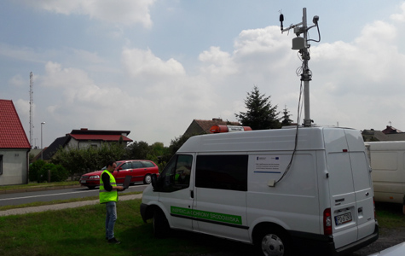
WSPÓŁPRACA Z WOJEWÓDZKIEM INSPEKTOREM OCHRONY ŚRODOWISKA
Objęcie miasta Żary mobilnym laboratorium badającym jakość powietrza w różnych jego częściach w miesiącach lipiec-sierpień, następnie przed sezonem grzewczym tj.: wrzesień-październik oraz w sezonie grzewczym tj.: grudzień.

Slide 5
BEZPŁATNA KOMUNIKACJA W MIEŚCIE
Od 2017 roku w pierwszy poniedziałek i wtorek każdego miesiąca, w granicach administracyjnych miasta Żary obowiązuje darmowa komunikacja miejska.

Slide 6
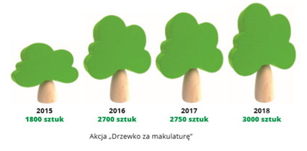
AKCJA „ DRZEWKO ZA MAKULATURĘ”
W akcji „Drzewko za makulaturę” w 2018 r. zebrano 12,20 ton makulatury i wydano ok. 3 000 szt. drzewek. Od pierwszej akcji „Drzewko za makulaturę”, to jest od 2015 r., do akcji przeprowadzonej w 2018 r., zebrano 46,54 ton makulatury oraz rozdano ok. 10 250 szt. drzewek.

Slide 7
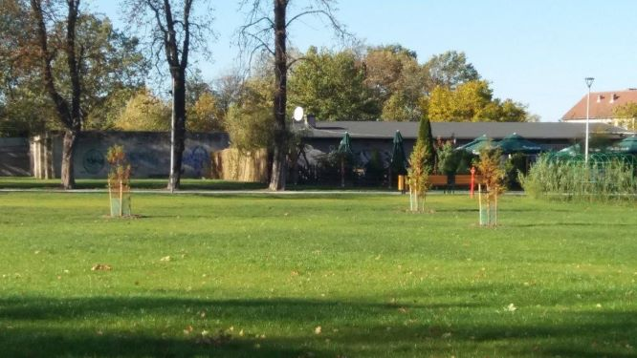
NASADZENIA DRZEW
Nowe drzewa i krzewy, które pojawiły się w mieście Żary w 2018 r. w ilości 409 sztuk drzew oraz 1627 sztuk krzewów to nie tylko działania wynikające z potrzeby realizacji warunków decyzji wydanych przez inne organy. Wiele drzew zostało posadzonych w celu poprawy walorów estetycznych i krajobrazowych. Nie bez znaczenia jest również dobór roślinności – jej różnorodność sprawia bowiem, że chętniej bytują w naszym mieście owady i ptaki.

Slide 8
NASADZENIA I USUNIĘCIA DRZEW I KRZEWÓW W LATACH 2015-2018

Slide 9
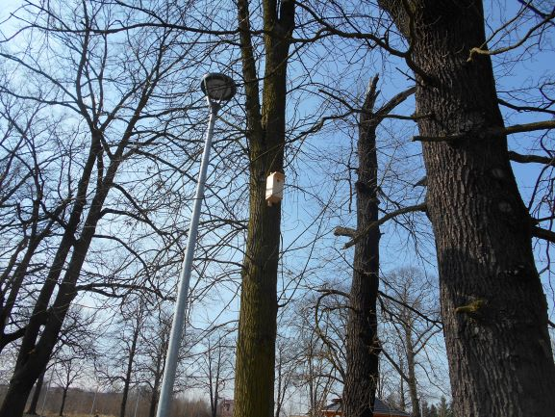
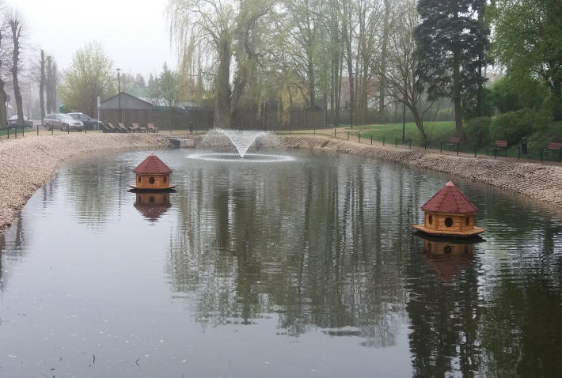
W parku przy ul. Czerwonego Krzyża/Paderewskiego zawieszone zostały budki lęgowe dla ptaków, nietoperzy oraz owadów – dla nich pożywieniem jest roślinność, którą nasadzono w formie bylinowych parterów.
Domki na stawie przy ul. Ludowej powstały w celu zapewnienia dobrych warunków dla ptaków zimujących i chcących się rozmnażać w naszym mieście. Oba domki są zamieszkałe więc w przyszłości chętnie zbudujemy ich więcej (np. na stawie przy Al. Wojska Polskiego w Kunicach).

Slide 10
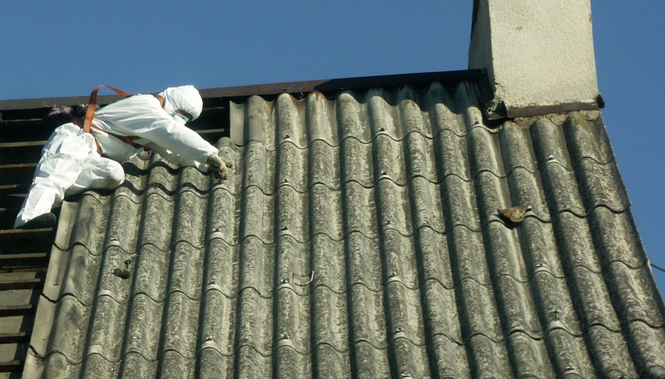
USUWANIE AZBESTU
W 2018 roku z terenu miasta Żary usunięto 23,54 Mg wyrobów zawierających azbest. W ramach realizowanego zadania z terenu Gminy Żary o statusie miejskim usunięto od 2016 roku łącznie 121,78 Mg wyrobów zawierających azbest za łączna kwotę 75 309,80 zł.

Slide 11
Aplikacja na Smartfona KIEDY WYWÓZ
Od początku października 2018 roku harmonogram wywozu odpadów w Żarach dostępny jest także za pośrednictwem aplikacji na smartfony Kiedy Wywóz. Aplikacja pozwala na łatwy i szybki dostęp do aktualnych danych, przedstawionych w przejrzysty i czytelny sposób.

Slide 12
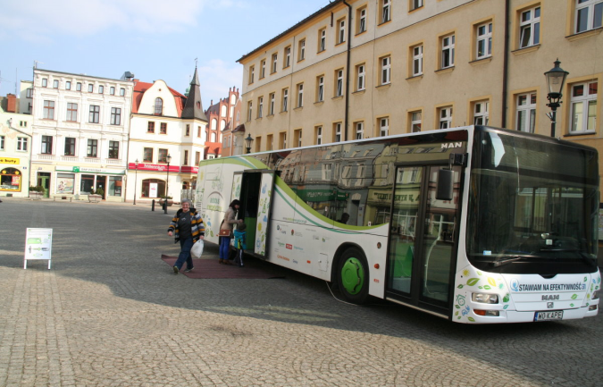
DZIAŁANIA EDUKACYJNE ORAZ INFORMACYJNE
Autobus energetyczny odwiedził nasze miasto w Dniu czystego powietrza – to ogólnodostępna wystawa z funkcjami praktycznego laboratorium, w którym przedstawione są nowoczesne, energooszczędne rozwiązania z zakresu efektywności energetycznej. Stale obecni na pokładzie autobusu eksperci Krajowej Agencji Poszanowania Energii S.A. będą udzielać informacji oraz odpowiadać na pytania odwiedzających związane z oszczędzaniem energii i wody, wykorzystaniem odnawialnych źródeł energii oraz gospodarowaniem odpadami,
W związku z zawartą umową o współpracy z dnia 05.09.2017 r. z Uniwersytetem Zielonogórskim wykonano ekspertyzę stanu jakości powietrza w mieście Żary w latach 2013-2017 w oparciu o roczne oceny jakości powietrza sporządzone przez WIOŚ w Zielonej Górze oraz na podstawie danych pomiarowych ze stacji monitoringu jakości powietrza w Żarach przy ul. Szymanowskiego 8,
Montaż na terenie miasta Żary paneli Led informujących o poziomie zanieczyszczeń powietrza,

Slide 13
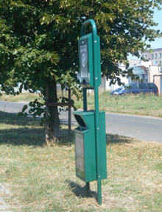
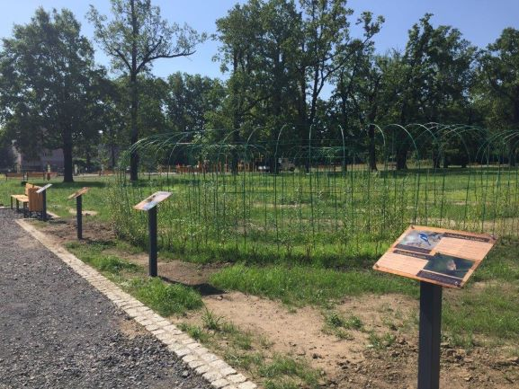
DZIAŁANIA EDUKACYJNE ORAZ INFORMACYJNE
Coraz więcej pojawia się w naszym mieście stacji Psi Pakiet – jest ich już 51. Należy pamiętać, że psie „niespodzianki” nie tylko nie użyźniają ziemi, ale są pełne pasożytów i patogenów, które mogą stanowić dla ludzi spory problem natury zdrowotnej.
Ścieżka edukacyjna na terenach rekreacyjnych przy ul. Czerwonego Krzyża w Żarach zrealizowana w ramach projektu pn. „Udostępnienie zasobów przyrodniczych i rekreacyjnych w Żarach” dofinansowana z Europejskiego Funduszu Rozwoju Regionalnego.

Slide 14
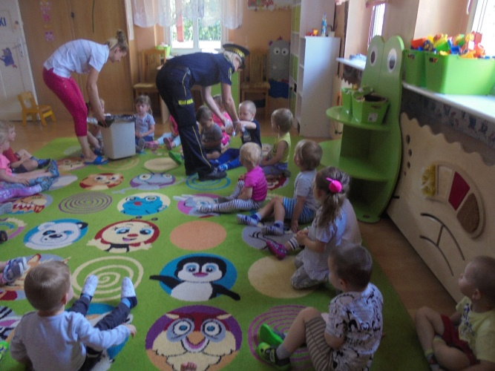
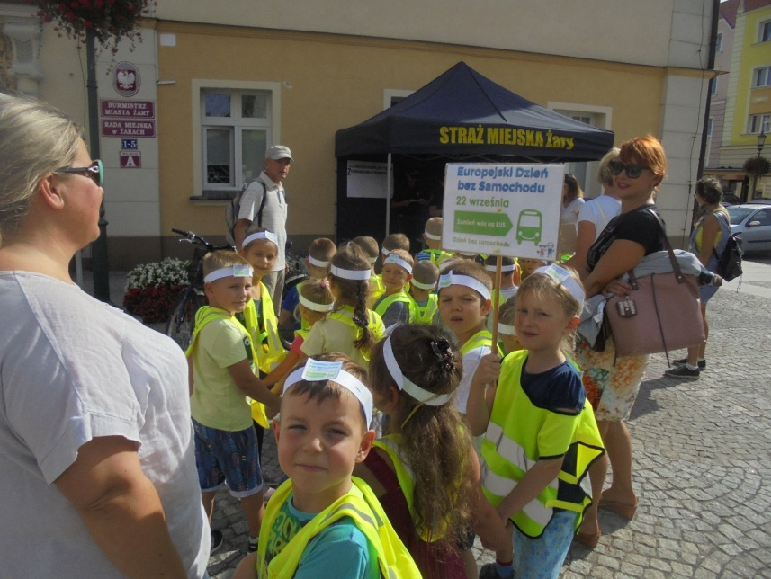
DZIAŁANIA EDUKACYJNE ORAZ INFORMACYJNE
Komenda Straży Miejskiej w Żarach w sposób regularny prowadzi zajęcia edukacyjno – informacyjne w formie pogadanek czy quizów dla dzieci. Głównymi odbiorcami zajęć są dzieci przedszkolne, w wieku szkolnym oraz gimnazjalnym. Cyklicznie również odbywa się we wrześniu Europejski Dzień bez Samochodu, podczas którego Straż Miejska w Żarach prowadzi akcję informacyjną dla wszystkich chętnych mieszkańców, podczas której są przekazywane wiadomości na temat szkodliwości spalin dla środowiska, rozdawane są gadżety informacyjne oraz ulotki.

Slide 15
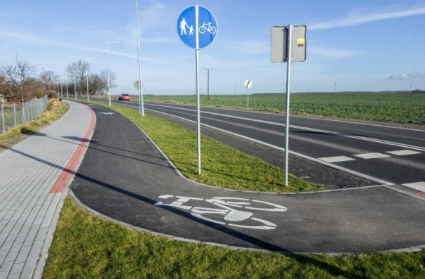
DZIAŁANIA EDUKACYJNE ORAZ INFORMACYJNE
umieszczanie na stronie internetowej w zakładce "Pomiary powietrza" wykresu dot. stężeń pyłu PM 10 w danym roku, przygotowywanie i umieszczanie danych pomiarowych dla pyłu PM 10 oraz benzo(a)pirenu z ostatniego tygodnia na stronie internetowej oraz w biuletynie INFO ŻARY,
prowadzenie działań inwestycyjnych lub modernizacyjnych mających wpływ na wielkość emisji zanieczyszczeń do powietrza m.in. termomodernizacje budynków użyteczności publicznej, remonty i poprawę stanu nawierzchni dróg,
rozwój systemu ścieżek rowerowych lub komunikacji rowerowej w mieście Żary: w latach 2014-2018 wybudowano ok. 7 km ścieżek rowerowych.

Slide 16
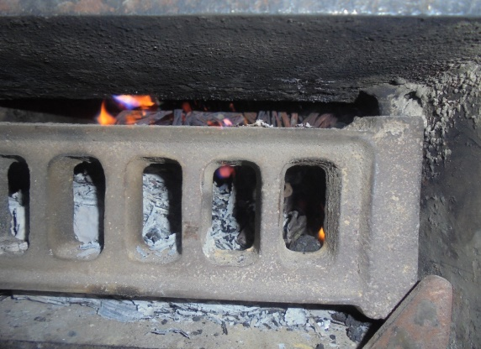
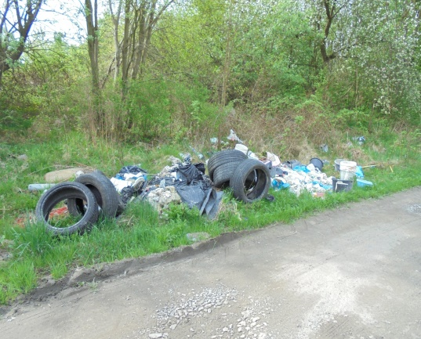
KONTROLE, INTERWENCJE, ZGŁOSZENIA
1.Na podstawie art. 191 Ustawy o odpadach (Kto, wbrew przepisowi art. 155, termicznie przekształca odpady poza spalarnią odpadów lub współspalarnią odpadów podlega karze aresztu albo grzywny), przeprowadzono 224 czynności sprawdzająco - kontrolnych:
tym pouczono 21 osób
ukarano mandatami karnymi 15 osób na kwotę 1380 zł.
2. Na podstawie art. 145 Kodeksu wykroczeń (Kto zanieczyszcza lub zaśmieca miejsca dostępne dla publiczności, a w szczególności drogę, ulicę, plac, ogród, trawnik lub zieleniec, podlega karze grzywny do 500 złotych albo karze nagany.), przeprowadzono 72 czynności:
w tym pouczono 24 osoby
ukarano mandatami karnymi 32 osoby na łączną kwotę 2630 zł.

Slide 17
KONTROLE, INTERWENCJE, ZGŁOSZENIA
Na podstawie art. 91 Kodeksu wykroczeń (Kto zanieczyszcza drogę publiczną lub na tej drodze pozostawia pojazd lub inny przedmiot albo zwierzę w okolicznościach, w których może to spowodować niebezpieczeństwo lub stanowić utrudnienie w ruchu drogowym, podlega karze grzywny do 1.500 złotych albo karze nagany.), przeprowadzono 12 czynności:
w tym nałożono 5 mandatów karnych na łączną kwotę 550 zł.
Na podstawie Ustawy o Utrzymaniu Czystości i Porządku w Gminach, przeprowadzono 308 czynności,
w tym pouczono 23 osoby
ukarano mandatami karnymi 8 osób na łączną kwotę 650 zł.

Slide 18
Dziękuję za uwagę

